Slide 1
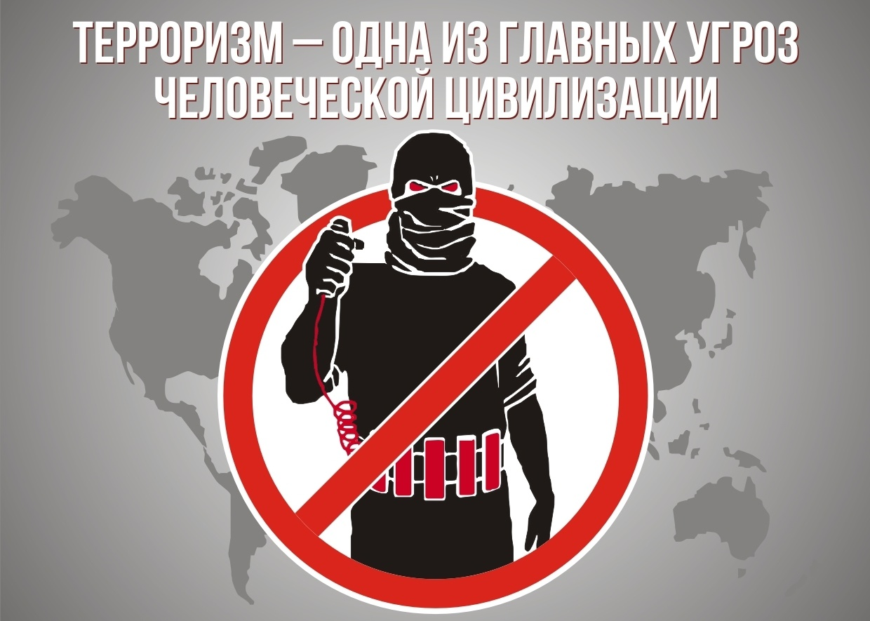

Slide 2


В Федеральном законе Российской Федерации
используется следующее понятие :
Терроризм – идеология насилия
и практика воздействия на принятие решения органами государственной власти, органами местного самоуправления или международными организациями, связанные с устрашением населения и (или) иными формами противоправных насильственных действий.

Slide 3
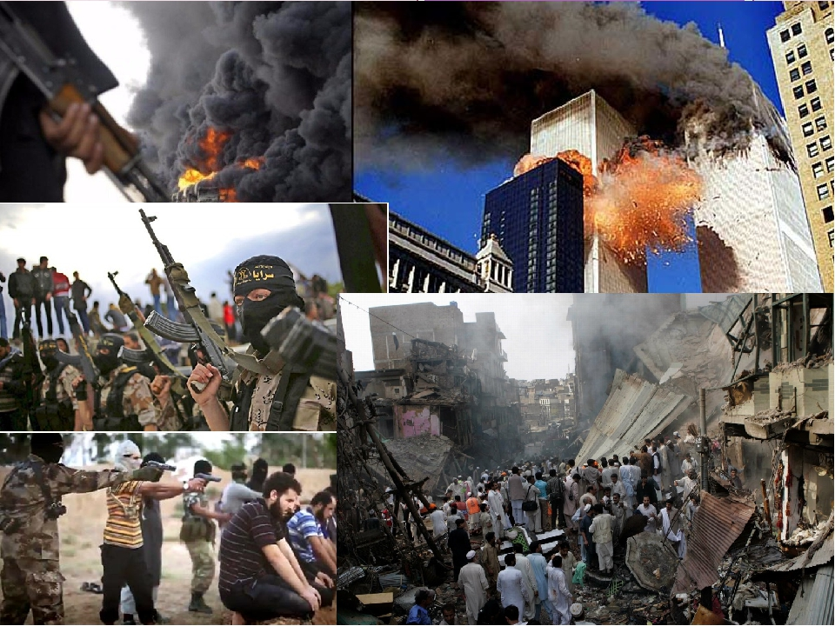
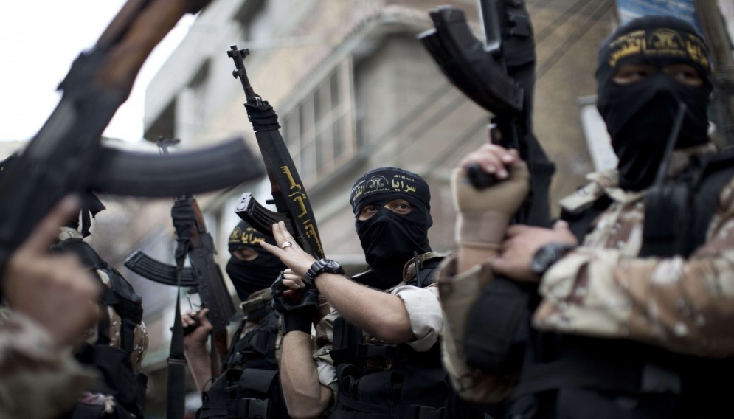
Терроризм – это тяжкое преступление, когда организованная группа людей стремится достичь своей цели при помощи насилия.
Террористы – это люди, которые при помощи насилия захватывают в заложники мирных граждан, организуют взрывы в людных местах.

Slide 4
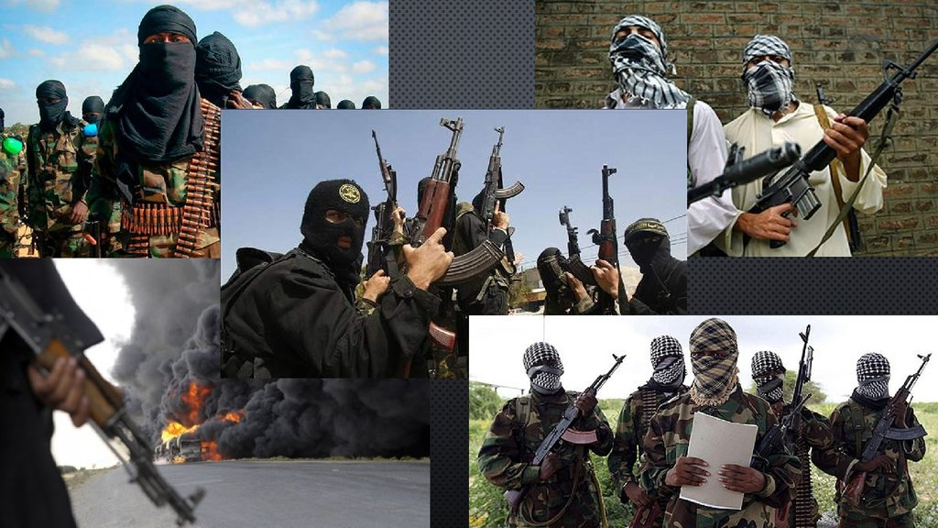
Основными ЦЕЛЯМИ Терроризма
являются следующие :
Вымогательство
Воздействие
на власть
Провокация войны
Криминал
Дестабилизация общества
Морально-психологическое воздействие
на население

Slide 5
Основными ВИДАМИ Терроризма
являются следующие :
Религиозный терроризм – проявляется в крайней нетерпимости
и насилии, в том числе в вооруженном, между представителями различных религиозных взглядов
и вероисповеданий.
Политический терроризм – выступает против социально-политической системы в целом или отдельных сторон его деятельности либо конкретных политических личностей и неугодных террористам государственных служащих.
Криминальный терроризм – осуществляется уголовными элементами или криминальными группами с целью добиться определенных уступок от властей, запугать власть
и население с помощью методов насилия
и устрашения.

Slide 6
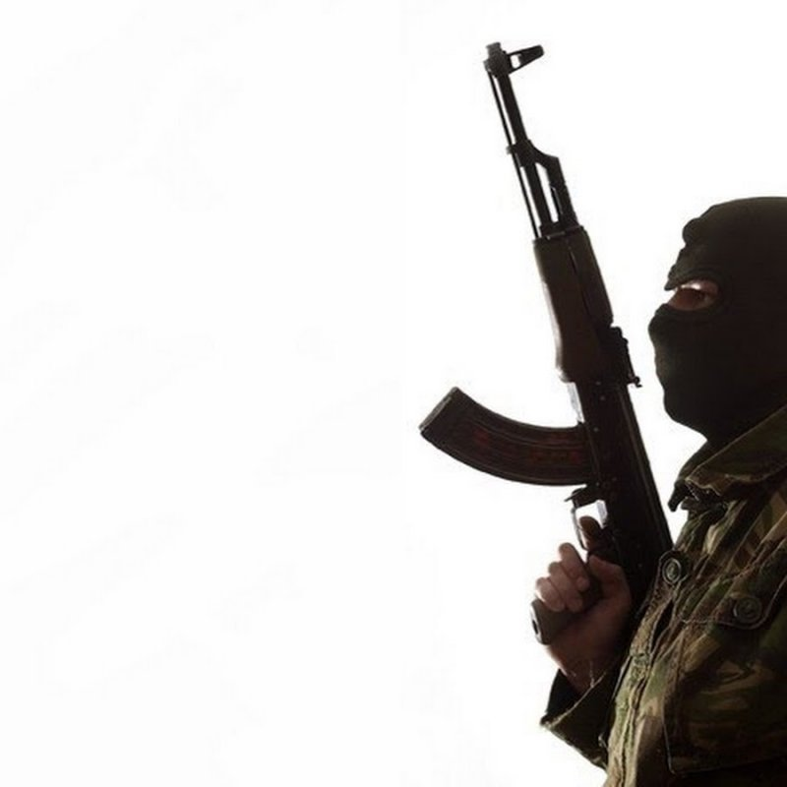
В Федеральном законе Почему терроризм считается злом?
Прежде всего потому, что он направлен против мирных, ни в чем не повинных людей.
С самых первых дней своей жизни у человека
появляется мечта быть счастливым. Он хочет стать достойным человеком, иметь дружную
семью, хорошо зарабатывать. Не менее важным является желание жить в понятном и безопасном мире. Так устроен человек, что пока он не чувствует безопасности, он не может в полную силу трудиться. Страх мешает ему строить
свою счастливую жизнь и делает
нерешительным и боязливым. Террористы
стремятся разрушить представление
людей о том, что они живут в предсказуемом, доброжелательном, справедливом, организованном и безопасном мире, что они
могут быть хозяевами свой судьбы,
верить в будущее.

